Slide 1
Behandling og tiltak for pasienter med Rett-syndrom
Alan K. Percy, MD
Professor emeritus
Sarah Katherine Bateh Endowed Rett Syndrome Professor
University of Alabama at Birmingham
October 21, 2023
Notes:
Rett Syndrome: Improve patient QoL by adding caregiver perspectives and new treatments

Slide 2
Læringsmål
  Diskutere en rekke behandlingsalternativer
  Rett-syndom-spesifikke medisiner og prosedyrer som påvirker det nåværende og fremtidige landskapet
  Hvordan kan nye behandlingsmetoder og behandlinger som er under utvikling, bidra til å reduserer de begrensningene som i dag eksisterer i behandlingen av Rett-syndrom?

Slide 3
Amelias videre problemer
Det ble påvist skoliose hos Amelia da hun var 5½ år gammel og epileptiske anfall ble verifisert med EEG da hun var 6½ år gammel.
Anfallene ble behandlet med Valproat og senere supplert med Lamotrigin da hun var 7½ år.
Ved 7½ år ble det påvist stivhet i ekstremitetene som begrenset hennes bevegelser og hun mistet hensiktsmessig bruk av hendene.
Pusteproblemer (holde pusten og hyperventilasjon) ble observer da hun var 8 år.
Behandlingsplanen inkluderte operasjon av skoliose og kirurgisk behandling av torticollis (skjev nakke) da hun var 9 år.
Hun må nå ha oksygen på grunn av episoder med pustestans om natten.
Fra hun var 12½ år gammel, har hun hatt kortvarige epileptiske anfall opp til fire ganger per uke.

Slide 4
Nåværende behandling
Symptombehandling av andre tilstander (komorbide tilstander)
  Standardbehandling for generelle medisinske problemer
    Medisiner mot epileptiske anfall
    Behandling for mage- og tarmproblemer
    Medisinering for økt muskelspenning (Baclofen) eller korrektiv kirurgi
    Søvn
    Vitaminer, blant annet vitamin D og Calcium (benskjørhet)
  Fysioterapi, ergoterapi, logopedi for å opprettholde ferdigheter
  Nåværende behandling kan være nyttig, men kan gi varierende eller ufullstendig effekt

Slide 5
Nåværende behandling
Symptomatisk behandling mot epileptiske anfall
Betydelig antall behandlingsmuligheter
Mine anbefalinger: Valproat, Lamotrigine, Oxcarbazepine
Andre medikamenter kan også være aktuelle: Clonazepam, Clobazam eller elder preparater, som Phenobarbital eller Phenytoin
Cannabidiol
Medisiner under anfall: Rectal Diazepam eller nesespray; Midazolam nesespray
Vagalnervestimulator eller ketogendiett

Slide 6
Nåværende behandling
Symptomatisk behandling av mage- og tarmproblemer
Vanskeligheter med væsker: Fortykkelse med nektar eller honning; fortykningsprodukter er tilgjengelige
Gastroøsofageal refluks (refluks til spiserøret): H2-blokkere eller protonpumpehemmere
Forsinket magetømming: Erytromycin eller karbamylkolin; anbefaler å ikke bruke metoklopramid (Reglan)
Forstoppelse: Polyetylenglykol, magnesium, Magnesiummelk, senna
Sikling: Atropindråper under tungen, robinol (tendens til å tørke ut alt)

Slide 7
Nåværende behandling
Symptomatisk behandling for muskel- og skjelettproblemer
Økt spastisitet eller rigiditet:
  Baclofen
  Botulinumtoksininjeksjoner: krever spesiell ekspertise
Kirurgisk korreksjon av skoliose, torticollis (skjev nakke), kontrakturer eller hofteleddsluksasjon

Slide 8
Nåværende behandling
Symptomatisk behandling for søvnproblemer
  Gabapentin: 10-30 mg/kg ved sengetid
  Trazodon: 50-200 mg/kg etter behov; 6 år eller eldre
  Antihistaminer: Kan være effektive for kortvarig bruk, men mister effektivitet på grunn av utvikling av toleranse eller resistens ved gjentatt bruk

Slide 9
Nåværende behandling
Symptomatisk behandling for bentetthetsmangel:
  Redusert bentetthet kan være et betydelig problem
  Så mange som 30 prosent kan ha brudd ved bare mindre skader
Anbefaler daglig vitamin D og kalsium
Vitamin D-nivåer bør kontrolleres årlig; anbefaler nivåer midtveis i normalområdet for tester – ikke bare over minimum
Bentetthet kan testes med hofterøntgen eller densitometer (dette krever beroligende midler)
Medisiner inkluderer parathyroidhormon og bisfosfonater som zoledronsyre

Slide 10
Nåværende behandling
Angst kan være et problem i alle aldre
  Vanskeligheter i folkemengder som kjøpesentre, restauranter eller andre steder
Kan reagere dårlig på høye lyder eller til og med på ujevn overflate når de går
Serotoninreopptakshemmere kan være nyttige
Escitalopram 5-30 mg/dag eller sertralin 25-50 mg/dag
Både langtidsvirkende, én gang per dag, kan ta opptil en måned før de er effektive; overdosering kan lett forekomme

Slide 11
Nåværende behandling
Andre anbefalinger:
Årlig EKG (elektrokardiogram) (undersøkese av hjertefunksjon)
  Årsak: Opp til 20 prosent kan ha forlenget QT-intervaller, normalt er 450 millisekunder eller kortere
  Hvis forlenget, henvis til hjertespesialist; det finnes medisiner
Årlige blodprøver:
  Fullstending blodtelling
  Full stoffskifteprofil og vitamin D-nivå
  Lipidanalyser: kolesterol og triglyserider

Slide 12
Utvikling av nye terapiformer for Rett-syndrom
  Gjenoppretting av MeCP2-funksjon i musemodeller for Rett-syndrom reverserte sykdomsforløpet
  Selv etter at symptomene hadde vist seg, ble sykdomsforløpet reversert
  Håp for meningsfull utvikling av behandling

Slide 13
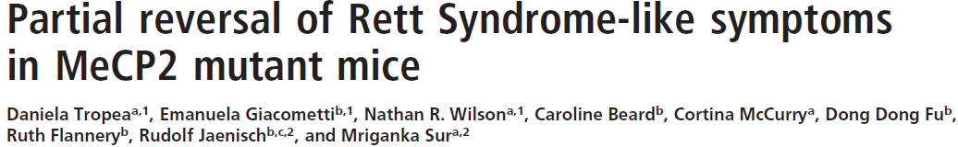
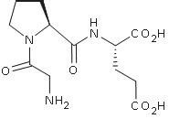
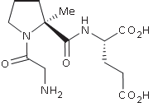
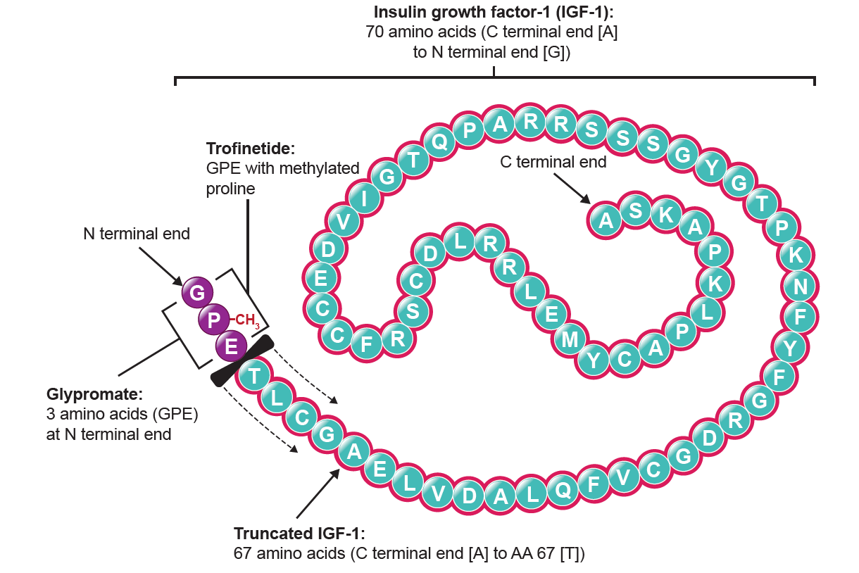
Ny behandling for Rett syndrom
GPE
Trofinetide
Behandling av mus med Rett-modell med glycin-prolin-glutamat (GPE, et spaltningsprodukt av Insulinligendene vekstfaktor-1) reverserte delvis symptomene
Trofinetide er en forskningsmedisin og en ny syntetisk analog av glycin-prolin-glutamat (GPE), det aminoterminale tripeptidet til insulinlignende vekstfaktor 1
To fase 2-studier med trofinetide i Rett-syndrom viste sikkerhet og effekt
Bickerdike MJ, et al. J Neurol Sci. 2009;278:85-90; Glaze et al. Pediatr Neurol 2017,76:37-46; Glaze et al. Neurol 2019;92:e1912-1925

Slide 14
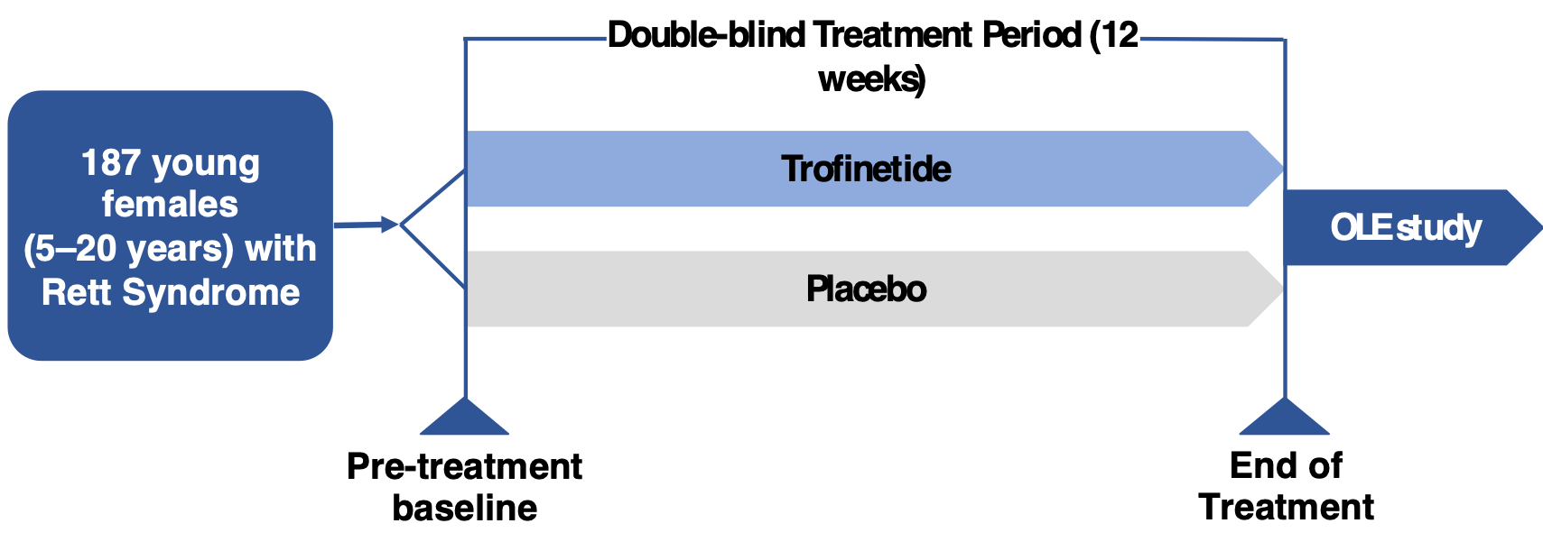
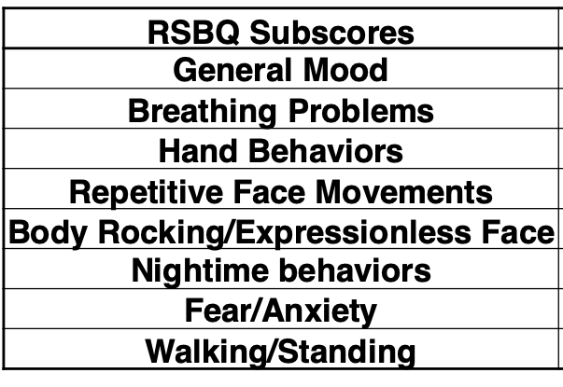
LAVENDER: Fase 3-studie av trofinetide i Rett-syndrom
Primære effektmål
Omsorgsgiver : Rett Syndrome Behaviour Questionnaire (RSBQ): Kartlegger en bred variasjon av kjernesymptomer ved Rett-syndrom; Totalskåre and 8 underskårer
Deltakere trukket til behandlings-gruppe og kontrollgruppe
Behandlingen gitt oralt eller via perku-tan endoskopisk gastrostomy (PEG)
Vektbasert dosering
Kliniker: Globalt klinisk inntrykk av bedring (CGI-I)
Klinikerens oppfatning av generell endring fra baseline
Mål spesifisert for Rett-syndrom for å veilede klinikerne
1 | 2 | 3 | 4 | 5 | 6 | 7
Very Much Improved | Much Improved | Mildly Improved | No Change | Mildly Worse | Much Worse | Very Much Worse
Mount, et al., J Child Psychol Psychiatry. 2002 (8):1099-110
Neul et al., Contemp Clin Trials. 2022; 114:106704.
Neul, et al., J Child Neurol. 2015 (13):1743-8.

Slide 15

Effektresultater fra LAVENDER
Vurderingsskala for omsorgsgivere (RSBQ)
Vurderingsskala for klinikere (CGI-I)
p = 0.0175*, Effect Size = 0.37
p= 0.0030*, Effect Size = 0.47
Neul, et al., Nat Med. 2023 (6):1468-1475.

Slide 16
Bivirkninger
(Treatment-Emergent Adverse Events, TEAE) fra LAVENDER
TEAE, n (%) | Placebo (n = 94) | Trofinetide (n = 93)
Alle bivirkninger | 51 (54.3) | 86 (92.5)
Alvorlige bivirkninger | 3 (3.2) | 3 (3.2)
Bivirkninger som førte til avslutning Diare | 2 (2.1) 0 | 16 (17.2) 12 (12.9)
Fatale bivirkninger | 0 | 0
Hyppigste bivirkninger (De fleste av mild til moderat alvorlighetsgrad)
Diare – 80.6% trofinetide, 19.1% placebo
Oppkast – 26.9% trofinetide, 9.6% placebo
Neul, et al., Nat Med. 2023 (6):1468-1475.

Slide 17
Trofinetide er den første medisinen som er godkjent av FDA for Rett-syndrom
Trofinetide er et oralt legemiddel som tas to ganger daglig med eller uten mat
Væske med jordbærsmak (200 mg/ml) for oral bruk eller via PEG
Hvis dosen er glemt, må man ikke doble neste dose
Hvis oppkast oppstår etter en dose, ikke gjenta dosen; vente til neste planlagte dose
Hvis barnet har en gastro-jejunal (GJ) sonde, gi gjennom gastrostomiporten
Oppbevares i kjøleskap før og etter åpning; kastes 14 dager etter åpning av flasken
De vanligste bivirkningene er diaré (82 %) og oppkast (29 %)
Hvis bivirkningene vedvarer, ta en pause, reduser eller stopp medisinen
Skal ikke brukes av personer med moderat eller alvorlig nyresykdom.
Diskuter alltd eventuelle problemer med legen

Slide 18

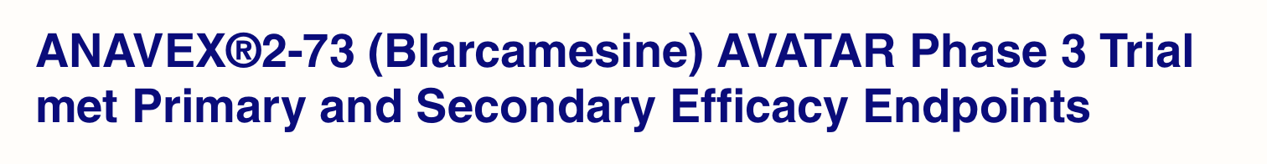




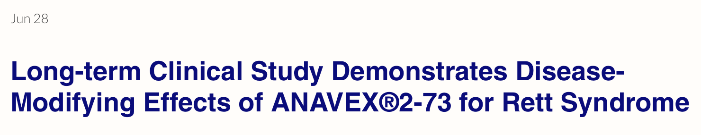
Vurdering av nye behandlingsmuligheter
Kaufmann et al., Pharmacol Biochem Behav., 187:172796.
https://www.anavex.com/post/anavex-2-73-blarcamesine-avatar-phase-3-trial-met-primary-and-secondary-efficacy-endpoints
https://www.anavex.com/post/anavex-life-sciences-announces-completion-of-anavex-2-73-blarcamesine-excellence
https://www.anavex.com/post/long-term-clinical-study-demonstrates-disease-modifying-effects-of-anavex-2-73-blarcamesine-for-rs

Slide 19
Amelia: Oppsummering
Amelia hadde forsinket pubertetsutviklingen, men begynte å menstruere ved 15 år
Vekt: 26,1 kg; Høyde 120 cm; Hodeomkrets: 48,5 cm
Fortsatte ortopediske problemer: Operasjon av venstre hofte og kne, brudd i høyre legg; behandling for benskjørhet
Mistet evnen til å stå med støtte og bruke hendene; stiv, nedsatt bevegelighet (kontrakturer) av albuer, knær og ankler
Angst med ikke-epileptisk hendelser på video-EEG, behandlet med escitalopram
Fortsatt to generaliserte elipektiske anfall per uke
Kommuniserer fortsatt svært effektivt med Tobii-hjelpemidlet

Slide 20
Viktige praktiske ting å ta med seg
Rett-syndrom: En progressiv nevroutviklingsforstyrrelse
Avgjørende å underøke foreldrenes bekymringer fra begynnelsen av, inkludert om forsinket utvikling og effekten på veksten av hodeomkretsen
Viktig med tverrfaglighet for å undersøke spesifikke bekymringer etter hvert som de oppstår
Symptomatisk behandling er viktig
FDAs godkjenning av Trofinetide representerer den første spesifikke medikamentelle behandlingen av Rett-syndrom
Flere nye behandlinger er på vei, inkludert bBlarcamesine og MECP2-generstatning

Slide 21
Takk for oppmerksomheten!

Slide 22
Spørsmål???
Diskusjon/Kommentarer

